Slide 1
Граф реализован на основе динамической структуры предложенной Никлаусом Виртом.

Slide 2
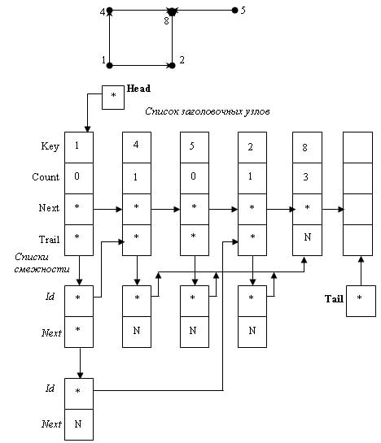

Slide 3
struct Vertex {
int Id,X,Y;
int Label;//метка, 0 - вершина не помечена
struct Vertex *NextVertex;
struct Edge *FirstEdge; //список смежности
struct Edge *LastEdge;
};

Slide 4
struct Edge {
struct Vertex *IncidentVertex;
struct Edge *NextEdge;
int Weight;
char Label;//метка, 0 - ребро не помечено
};

Slide 5
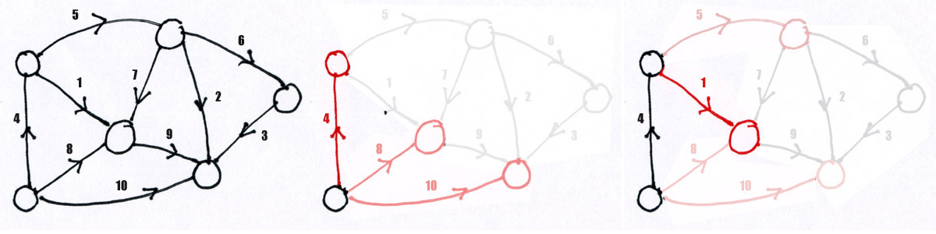
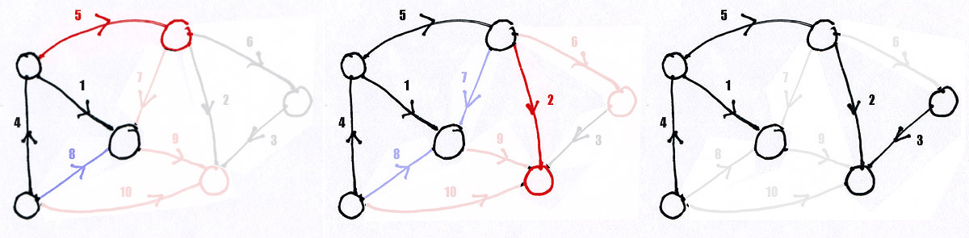
Алгоритм Прима-Ярника

Slide 6
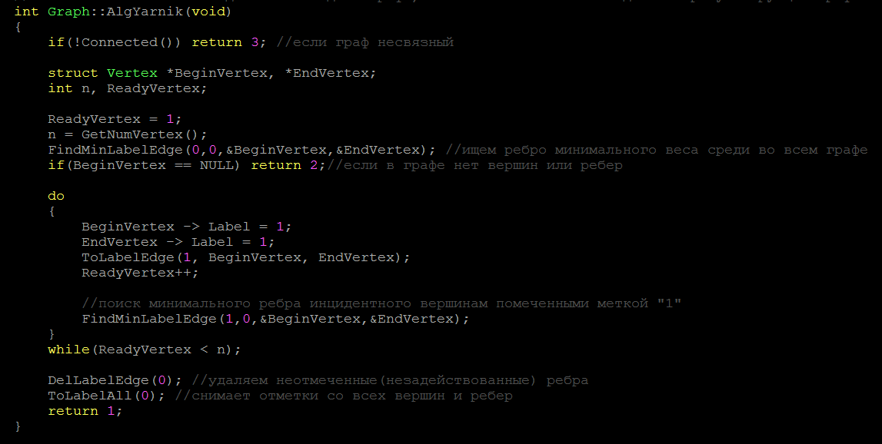

Slide 7
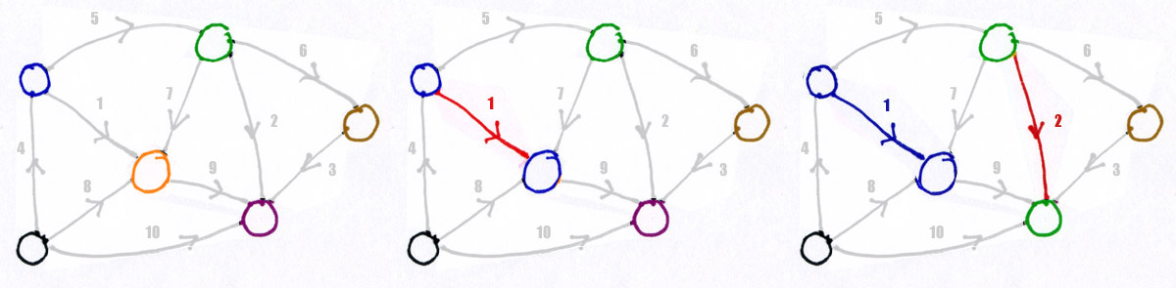
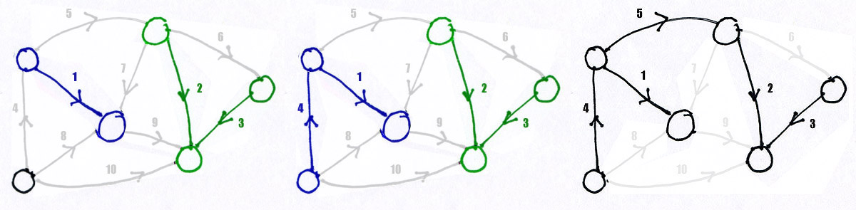
Алгоритм Краскала

Slide 8
